Slide 1
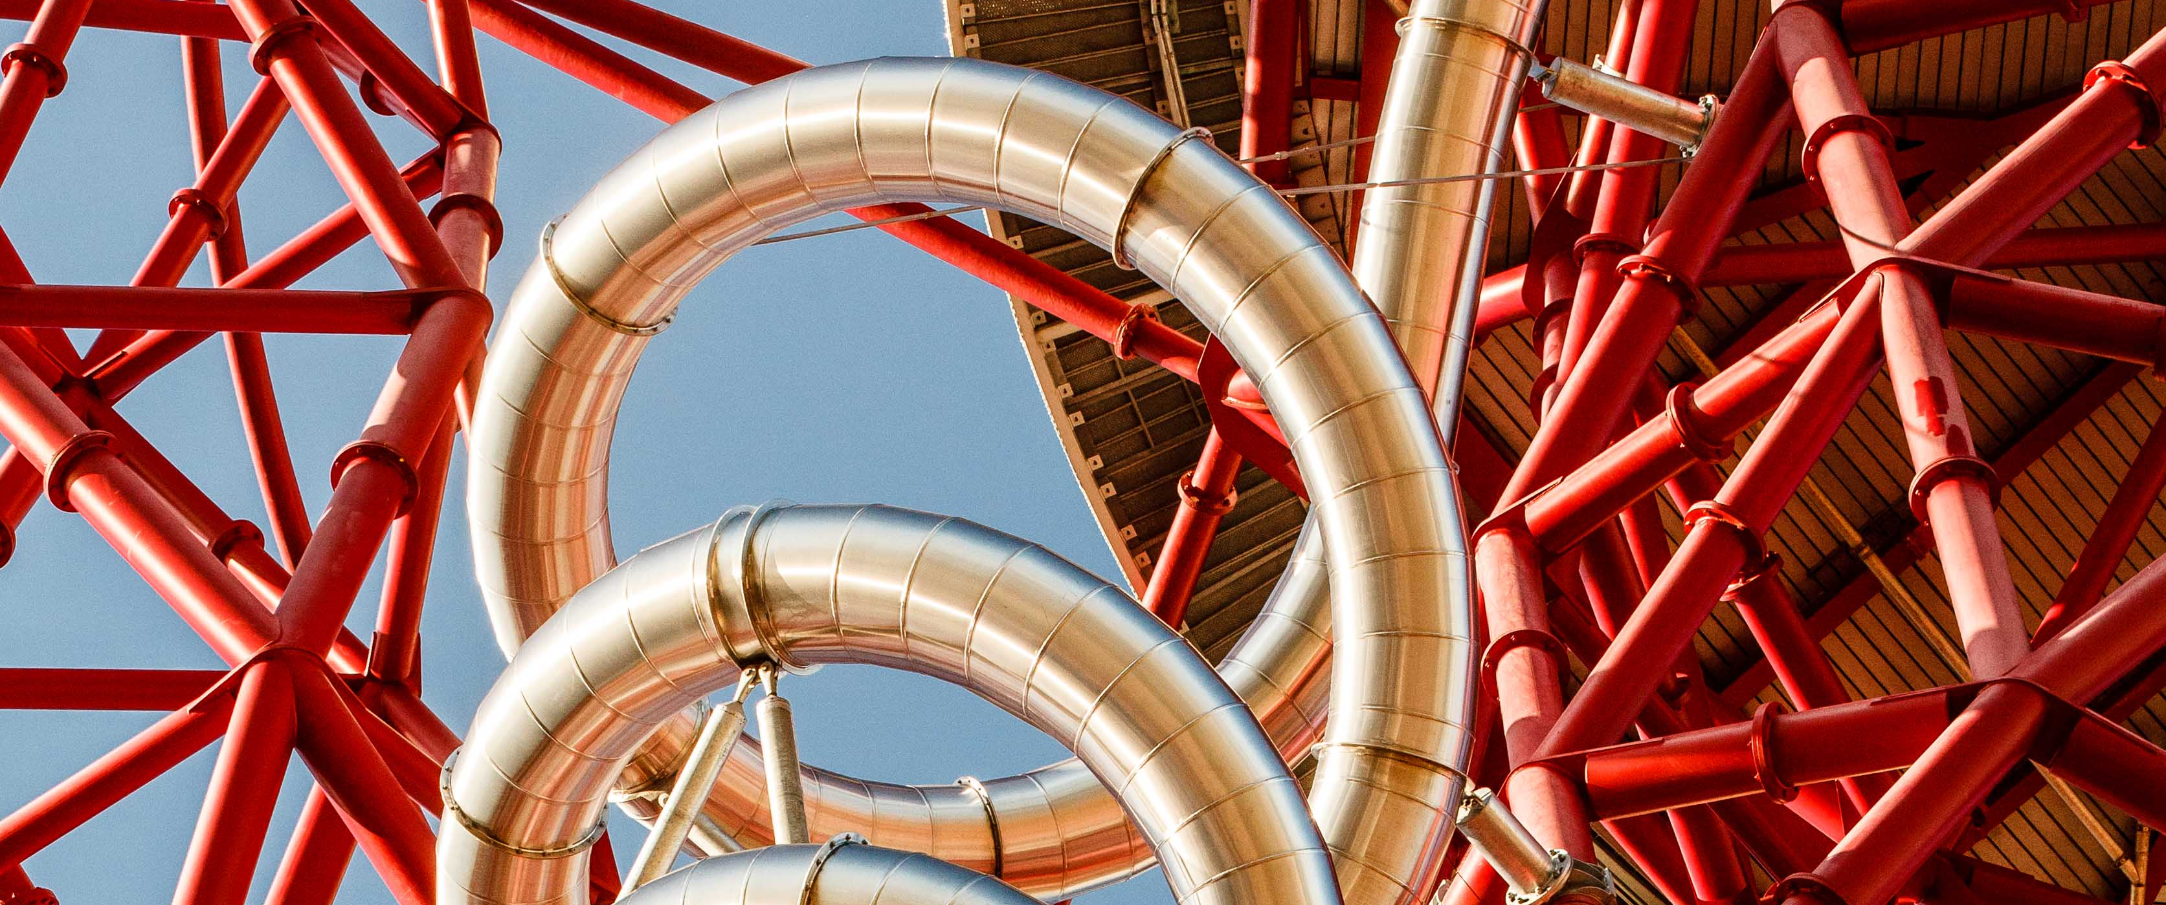
Транспортный департамент Система "Номерного учета прибывших вагонов на АМКР"
Отчетная презентация январь (2020)
Notes:
(photo is of a tensile test at Industeel, Le Creusot, France)
Good afternoon and good morning everyone and welcome to the Q1 results presentation.
Today I am joined by…

Slide 2
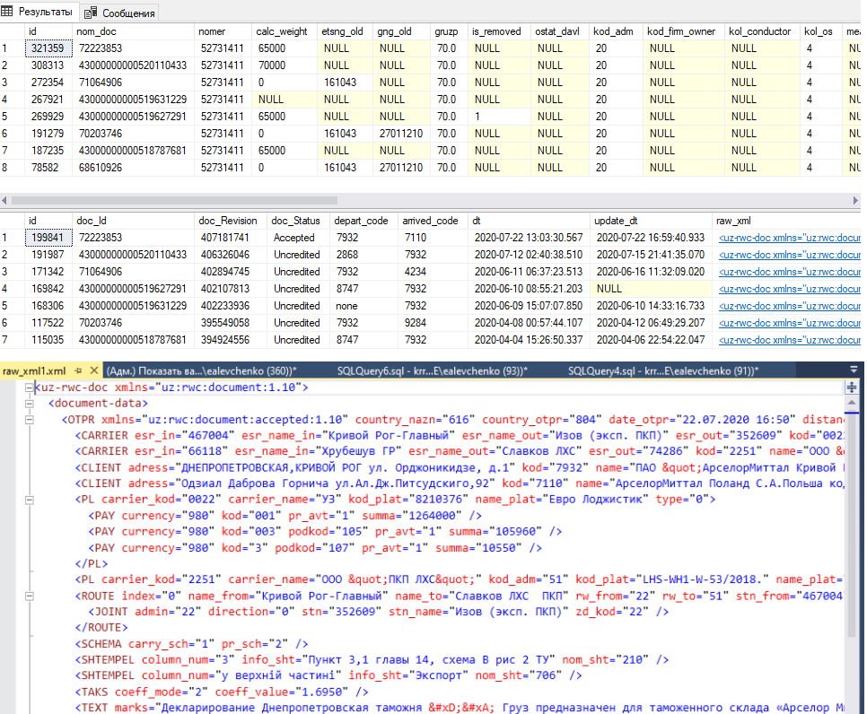
Архив ЭПД УЗ
Система "Номерного учета прибывших вагонов на АМКР"
Автоматический сбор (через модуль согласования УЗ) хранение и обновление в базе данных электронно-перевозочных документов на вагоны магистрального парка с грузами АМКР (входящие и исходящие грузы).
1. Долговременное хранение исходных перевозочных документов УЗ на серверах баз данных АМКР.
2. Быстрый поиск документа по номеру вагона в базе данных.
3. Параллельный доступ сервисов к систематизированным исходным данным электронно–перевозочным документам УЗ минуя модуль согласования. (уменьшает нагрузку на модуль согласования, большая скорость получения информации).

Slide 3
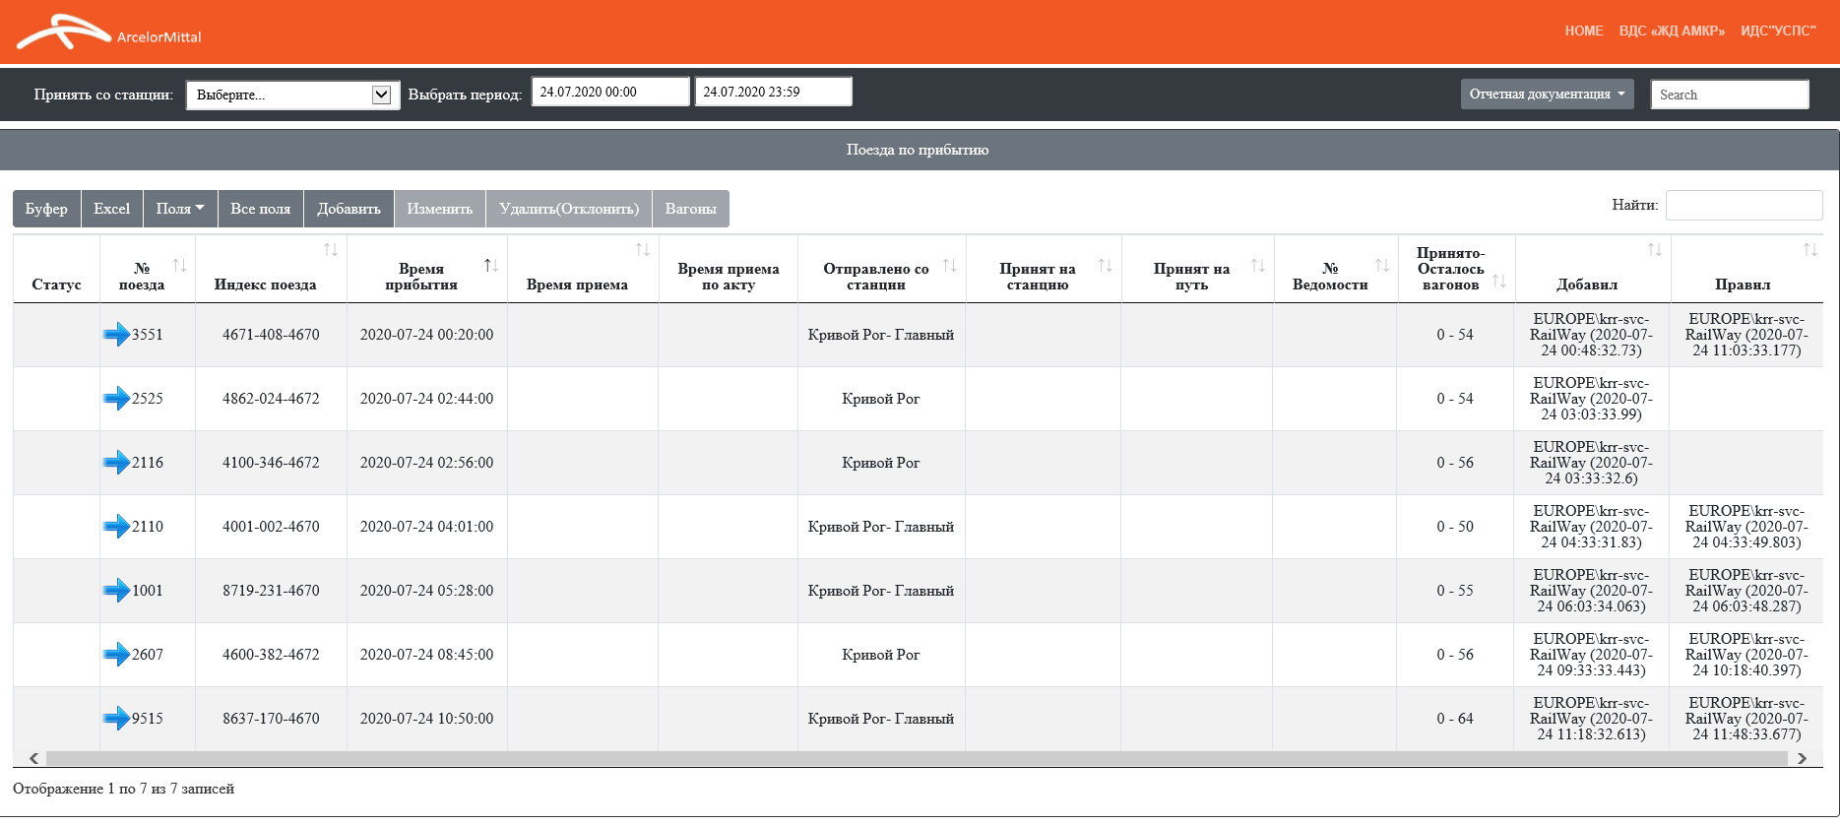
Архив ЭПД УЗ
Система "Номерного учета прибывших вагонов на АМКР"
Автоматический сбор (через модуль согласования УЗ) хранение и обновление в базе данных электронно-перевозочных документов на вагоны магистрального парка с грузами АМКР (входящие и исходящие грузы).
1. Долговременное хранение исходных перевозочных документов УЗ на серверах баз данных АМКР.
2. Быстрый поиск документа по номеру вагона в базе данных.
3. Параллельный доступ сервисов к систематизированным исходным данным электронно–перевозочным документам УЗ минуя модуль согласования. (уменьшает нагрузку на модуль согласования, большая скорость получения информации).

